Slide 1
Оборудование: интерактивная доска (проектор, экран), билеты для жеребьёвки, карточки-ключи, маршрутные листы, шахматы, конфеты , палочки китайские, бумага формата А-4, фломастеры, карандаши.
Описание игры-квеста
Перед началом игры дети делятся на 5 команд, согласно выбранному билету. Каждая команда получает свой маршрутный лист и первый ключ-подсказку. Начинают путешествие со станции, номер которой указанной в маршрутном листе.( Аппетитная, Спортивная, Эрудит, Игровая, Достопримечательности). После прохождения станции, дети получают картинку-ключ с изображением предмета страны, о которой шла речь на станции.
После прохождения всех станций дети составляют слово из начальных букв картинок-ключей . Составленное слово означает название страны, куда дети прибыли в конце путешествия.

Slide 2

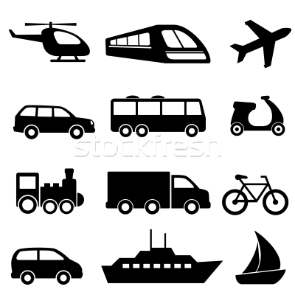

Билеты для жеребьёвки

Slide 3
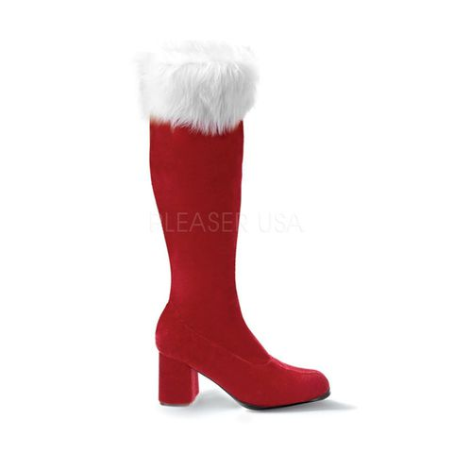
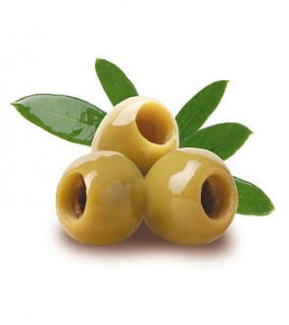
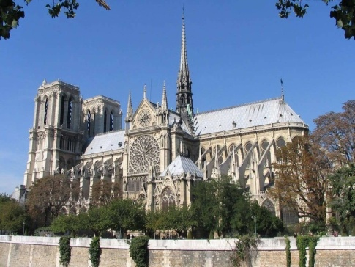
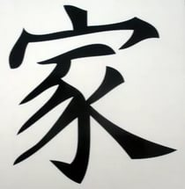

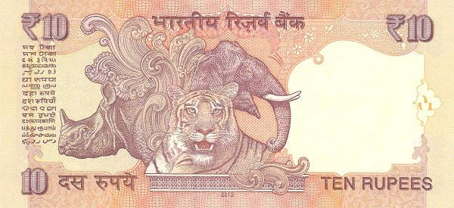
Картинки-ключи

Slide 4
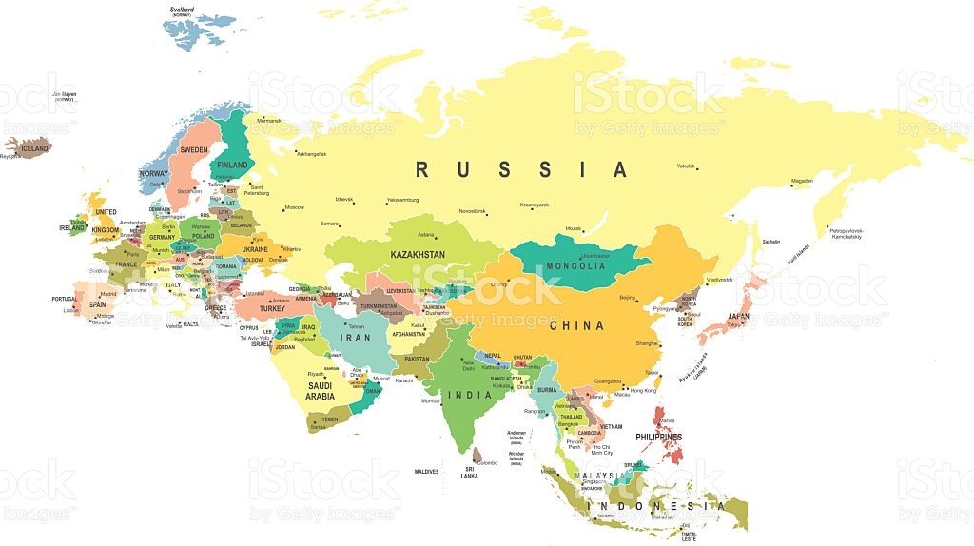
Маршрутный лист
1
Д
А
И
С
Э

Slide 5
Маршрутный лист
Д
1
А
И
С
Э

Slide 6
Маршрутный лист
Д
А
И
С
1
Э

Slide 7
Маршрутный лист
Д
А
И
1
С
Э

Slide 8
Маршрутный лист
Д
1
А
И
С
Э

Slide 9
Италия...
Загадка. Доскажи словечко
Мы шагали по планете
Средь загадочных дорог.
Карта, глобус – нам в подмогу...
Видим вдруг: лежит сапог.
Возмутился громко Коля
И с восторгом закричал:
– Кто же это на планете
Сапожок свой потерял?!
Разъяснила детям Ната,
Девочка Наталия,
Что сапог на карте мира –
Славная ...
(ИТАЛИЯ!)

Slide 10
Индия
Загадка о слоне
Он огромен, толстоват,
Неуклюж и сероват,
Длинный нос, большие уши,
Сильный он и добродушный.
(слон)
Информация о шахматах
Шахматы — древнейшая логическая настольная игра со специальными фигурами на 64-клеточной доске, сочетающая в себе элементы искусства (в части шахматной композиции), науки и спорта.
Название игры берёт начало из персидского языка: шах и мат, что значит король (шах) умер (мат). Шахматные фигуры: пешка, слон, конь, ладья, ферзь, королева.

Slide 11

Игра "КИТАЙСКИЙ ОБЕД"
В тарелках насыпаны мелкие конфеты. По хлопку участники должны как можно быстрее съесть предложенное "блюдо", пользуясь палочками. Каждая конфетка-1балл, 1 балл=1 юаню . По окончании дети подсчитывают «заработанные» деньги сначала в юанях, а потом в рублях.
Творческая работа
Задание: Вы попали на необитаемый остров. Вам предстоит здесь прожить некоторое время. Но у острова нет своего названия. Назовите эту землю и создайте её денежную единицу.

